Slide 1

Домашнее задание
§ 7 пересказ, знать записи в тетради, устно ответить на вопросы после §

Slide 2
Германские земли и держава австрийских Габсбургов
Цель урока?
Методы достижения цели?

Slide 3
Германские земли и держава австрийских Габсбургов
Цель урока: Сформировать представление о политическом устройстве и роли Германских земель и империи Габсбургов в Европе
Методы достижения цели: работа с картой, с учебником, индивидуальная работа, обсуждение

Slide 4
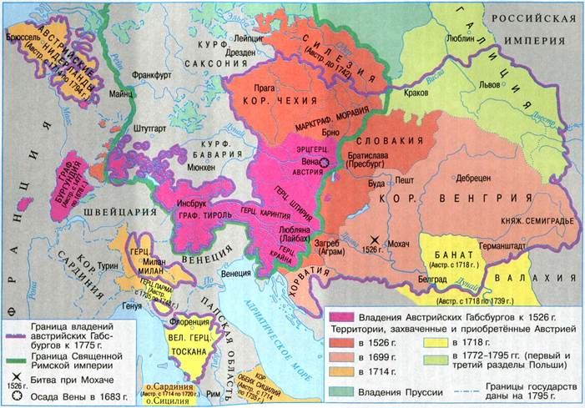

Slide 5
Задание
Опираясь на пункт 1 (стр. 72), дайте характеристику Германским землям в начале XVI века?

Slide 6
Записать
Германия - бóльшая часть Священной Римской империи.
Быстрое развитие капитализма.
Империя Габсбургов состояла из множества маленьких княжеств (политическая раздробленность).
Курфюрст - это имперский князь, обладавший правом избрания императора.
Рейхстаг – парламент в Германии, решавший вопросы о поддержании мира и порядка, новых налогах и законах.

Slide 7
Заполните таблицу п.2.
Крестьянская война 1524-1525 гг.
О вам о ней уже известно?
Причины войны
Движущие силы
Предводитель
Требования восставших
Итог
Последствия
Почему Крестьянская война закончилась поражением восставших?

Slide 8
Заполните таблицу п.2.
Крестьянская война 1524-1525 гг.
О вам о ней уже известно?
Причины войны | Идеи Реформации; Рост поборов.
Движущие силы | Крестьяне, горожане, рыцари
Предводитель | Томас Мюнцер
Требования восставших | Хайльброннская программа: ограничение власти князей, все органы управления должны были подчиниться императору, секуляризация церковного имущества, выкуп повинностей крестьянами.
Итог | Мюнцер казнен, десятки тысяч крестьян погибли
Последствия | Усиление власти князей; Положение крестьян ухудшилось.

Slide 9
Читаем вместе п.3 (стр. 74)
Ответьте на вопросы
Пометьте в тексте учебника
Какие отношения были с турками? Какие события привели к гибели Людовика II?
2. Какими землями обладал Фердинанд I Габсбург?
3. Найти и записать: когда турки захватили столицу Габсбургов –Вену?
4. Как война с турками влияла на положение государства? В каком состоянии она была?
5. Определите отличительные черты политического устройства Дунайской монархии Габсбургов.
6. С чем связано быстрое возвышение Бранденбурга — Пруссии в XVII в.?

Slide 10
1618-1648 года – тридцатилетняя война
Причины:
Создание крупных национальных государств (Франция, Англия);
Торговые войны (Англия-Испания, Франция-Англия);
Религиозный вопрос (Франция (католицизм)-Англия, Швеция, некоторые Германские княжества(протестантизм)
Дата | Событие | Результат
1618г. | Восстание в Чехии. | Складывание союзов, начало войны.
1620г. | Битва у Белой горы. | Католики воюют в Германии.
1630г. | Вступление в войну Швеции. | Высадка швецкого десанта в Германии.
1632г. | Битва у г.Лютцен. | Победа Швеции.
1634г. | Вступление в войну Фрацнии, Нидерландов. | Незначительные бои, мародерство, народное сопротивление.
1648г. | Заключение Вестфальского мира. | Окончание войны. Поражение Священной Римской империи. Независимыми стали Республика Соединенных провинций, Швейцарский союз

Slide 11
1618-1648 года – тридцатилетняя война
Причины:
Создание крупных национальных государств (Франция, Англия);
Торговые войны (Англия-Испания, Франция-Англия);
Религиозный вопрос (Франция (католицизм)-Англия, Швеция, некоторые Германские княжества(протестантизм)
Дата | Событие | Результат
1618г. | Восстание в Чехии. | Складывание союзов, начало войны.
1620г. | Битва у Белой горы. | Католики воюют в Германии.
1630г. | Вступление в войну Швеции. | Высадка швецкого десанта в Германии.
1632г. | Битва у г.Лютцен. | Победа Швеции.
1634г. | Вступление в войну Фрацнии, Нидерландов. | Незначительные бои, мародерство, народное сопротивление.
1648г. | Заключение Вестфальского мира. | Окончание войны. Поражение Священной Римской империи. Независимыми стали Республика Соединенных провинций, Швейцарский союз

Slide 12
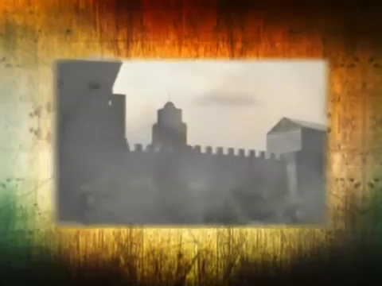
Заметный подъём державы Габсбургов начался во второй половине XVII в.,в долгое правление Леопольда I (1658—1705)). В 1683 г. турки, как за 150 лет до этого, осадили Вену,но на сей раз потерпели сокрушительное поражение.

Slide 13
Доп. Задание
Найдите на карте 3 (см. Приложение) составные части Дунайской монархии Габсбургов. В чём выгоды и в чём недостатки её расположения? В чём выгоды и в чём недостатки расположения владений Карла V? Опираясь на карту, определите, почему были неизбежны конфликты между державой Карла V и Францией.

Slide 14
Германские земли и держава австрийских Габсбургов
Цель урока: Сформировать представление о политическом устройстве и роли Германских земель и империи Габсбургов в Европе
Методы достижения цели:

Slide 15
Рефлексия
«Заседание Рейхстага»
1 сословие – князья;
2 сословие – горожане и крестьяне;
3 сословие – реформаторы
Как жилось в данный период в Германии, дайте оценку с позиции сословия

